Slide 1



О плане мероприятий на период весенних каникул
(25.03. – 03.04.2022)
Семенова А.П.

Slide 2

Мероприятия с вузами
Агрошкола с ФГБОУ ВО Кузбасская ГСХА – 60 чел.,
22-24 марта.
Весенняя профильная школа КемГУ для 50 обучающихся 8-10 классов химико-биологической и физико-математической направленностей с 28 марта по 01 апреля 2022 года.
День открытых дверей в КузГТУ в 11.00 26 марта 2022 – 400 чел.
Проект «Стань студентом КузГТУ на 1 день»,
31 марта в 8:30

Slide 3
Проект «Стань студентом КузГТУ на 1 день»
К участию приглашаются учащиеся 11-х классов!
Программа мероприятия:
Школьники смогут полностью погрузиться в студенческую жизнь: в течение дня прослушают лекции, проведут увлекательные опыты в химических лабораториях, посетят военный учебный центр, встретятся с руководством вуза и пообедают в студенческой столовой. Кроме того, самые активные участники могут получить дополнительные 10 баллов к ЕГЭ при поступлении в КузГТУ!

Slide 4
Всероссийский конкурс АгроНТИ 2022
Этапы
РЕГИСТРАЦИЯ на сайтеtest.agronti.ru до 31 марта 1.04−30.04
Заочный этап: зарегистрированным участникам в личном кабинете откроется раздел «Тестирование»
Региональный этап; МАЙ, победители заочного этапа едут на очный этап в Кузбасскую ГСХА, проходит 2-3 дня
Финал; СЕНТЯБРЬ победители очного этапа едут в Новосибирск на финальные соревнования
Победители получают:
Баллы к ЕГЭ(включен в перечень Олимпиад школьников)
Сертификаты и дипломы
50 путевок в Артек самым активным участникам

Slide 5
ДЕНЬ ПРОФЕССИЙ. ДЕНЬ ТЕНЕЙ-2022
25 марта – 01 апреля 2022
Партнеры
ООО «Российские студенческие отряды»
«Интурсервис», ООО туристическая компания
ООО «Перспектива» (Подорожник сеть кофеен)
ООО «Листва», сеть цветочных салонов
«Пятерочка», сеть супермаркетов
ООО «Стоматологическая клиника фирма «Улыбка»
Медицинский центр «Мегаполис»
ИП Полнарев Эдуард Александрович
Коллегия адвокатов «Юрпроект»
Группа компаний «С-Лига»
ЧОО «Бастион плюс»
ПАО «Сбер»
Бизнес Софт Техно,
Goodline
ООО «ВСК» (Военно страховая компания)
ИП Веселин . Спорт Зал: RED FORCE42
ООО «Кемеровский ДСК»
ООО «СДС-Строй».
ООО «Топкинский цемент» г. Топки

Slide 6
Профессии
Обзорная экскурсия по профессиям строители, вожатые, медики, проводники и др.
Менеджер по туризму
Продавец-кассир
Флорист торговый персонал стоматолог-терапевт,
Гигиенист стоматологический, стоматолог-хирург, стоматолог-ортопед, медицинская сестра, рентгенолаборант терапевт, ЛОР, невролог, офтальмолог, процедурный кабинет, функциональная диагностика
Тренер силовых структур
Юрист, аудитор
Специалист по безопасности
Банковские служащие
Программисты
Страховщик
Обзорная экскурсия по строительным профессиям.

Slide 7

Городской профориентационный фестиваль «Ярмарка профессий Кузбасса»
Дата: 25-31 марта с 11.00 до 15.00 часов
Место проведения: МАОУ «СОШ № 85»
Категория: 9-11 классы
Охват: 500 чел, все районы города.

Slide 8

Вузы и организации СПО – участники Ярмарки:
Кемеровский государственный университет
Кузбасский государственный технический университет имени Т.Ф. Горбачева
Кемеровский государственный медицинский университет
Кузбасская государственная сельскохозяйственная академия
Центр опережающей профессиональной подготовки Кузбасса
Кемеровский техникум индустрии питания и сферы услуг
Кемеровский педагогический колледж
Кемеровский профессионально-технический техникум
Кемеровский областной медицинский колледж
Кемеровский кооперативный техникум
Кемеровский областной колледж культуры и искусств

Slide 9
ГОРОДСКАЯ ПРОФОРИЕНТАЦИОННАЯ ИГРА
Дата: 30.03.2022
Место проведения: МБОУ «СОШ № 31»
Категория: 8-11 класс
Охват: 100-120 человек
Отв.: МБОУ ДО «ЦТ Заводского района»
Отработка процедуры собеседования и трудоустройства;
Командная работа;
Апробация ролевых моделей;
Профориентационное тестирование;
Игровая форма проведения.

Slide 10
СПОРТ
Турнир ДЮСШ-5 по мини-футболу «Футбольная весна», среди юношей 2013-2014 г.р.; 80 чел, 31.03.2022-02.04.2022, ДЮСШ-5
Турнир ДЮСШ-5 по мини-футболу «Футбольная весна», среди юношей 2006-2007 г.р.; 80 чел., 28-30.03.2022, ДЮСШ-5
Открытое первенство МБУДО «ДЮСШ №2» по волейболу среди девушек 2010 года рождения и младше; 28.03.2022, 40 чел, ДЮСШ №2

Slide 11
СПОРТ
Открытое первенство МБУДО «ДЮСШ №2» по легкой атлетике среди мальчиков и девочек 2013-2014 годов рождения; 03.04.2022, 100 чел, СШОР № 7
II тур игр открытого турнира по баскетболу «Весенняя капель» среди девушек 2005-2006 годов рождения, 60 чел, 25.03.2022, ДЮСШ № 2
Первенство МБУДО «ДЮСШ №4» по пауэрлифтингу (жим лежа) среди юношей 12-16 лет, 40 чел, 02.04.2022, ДЮСШ № 4

Slide 12
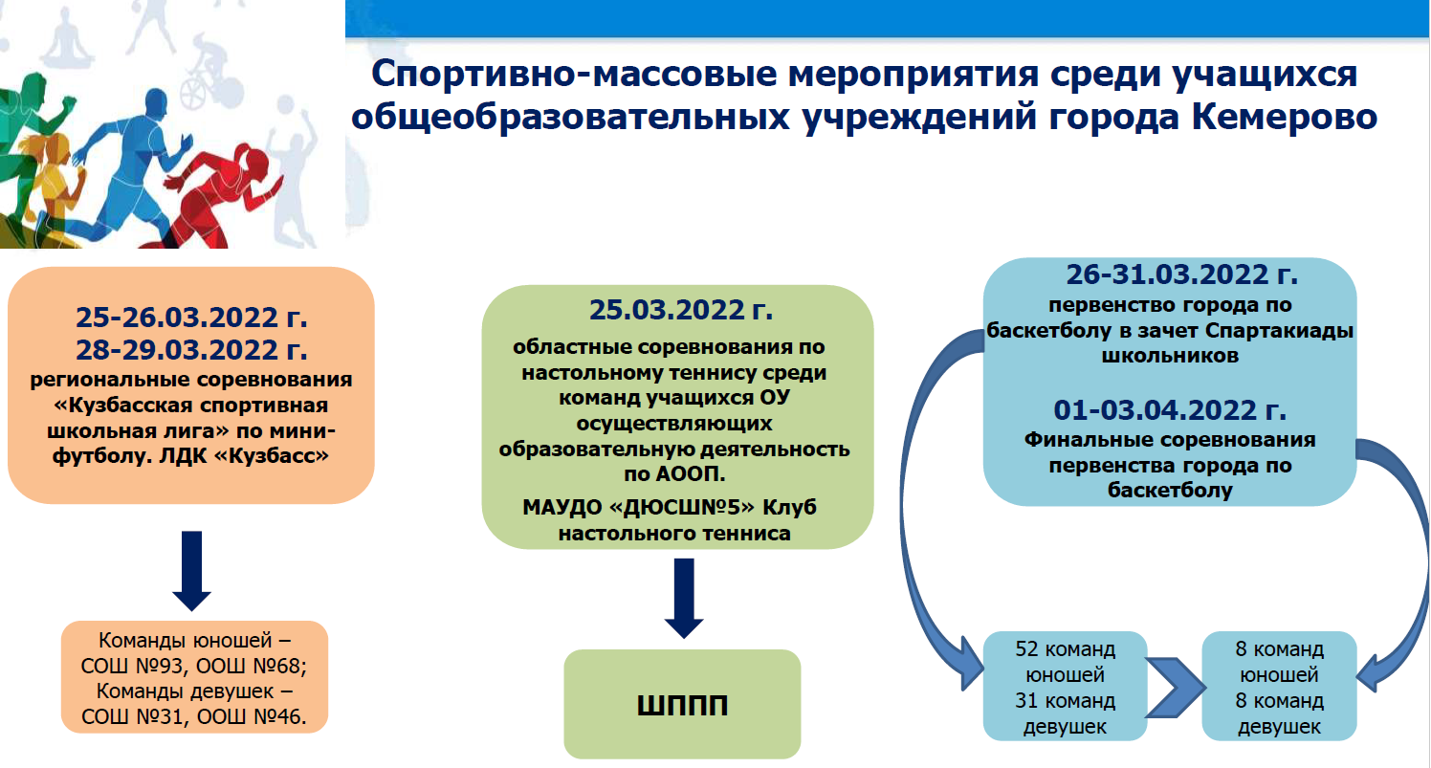

Slide 13

Экологическая акция «День леса»
Дата: 25.03.2022
Место проведения: сосновый бор
Категория: юннаты
Охват: 250 чел.
Отв.: МБОУ ДО «ДТДиМ Ленинского района»

Slide 14
Городская экологическая акция «Встреча пернатых друзей»
Дата: 28.03.2022
Место проведения: Кузбасский парк, Сосновый бор, набережная р. Томи
Категория: юннаты, обучающие ест.-научной направленности
Охват: 750 чел.
Отв.: МБОУ ДО «ДТДиМ Ленинского района»

Slide 15
Экологическая акция «Всемирный День Воды»
Дата: 29.03.2022
Место проведения: МБОУ ДО «ДТДиМ Ленинского района», структурное подразделение юннаты
Категория: обучающие ест.-научной направленности
Охват: 450 чел.
Отв.: МБОУ ДО «ДТДиМ Ленинского района»

Slide 16
Экологическая акция «Час Земли»
Дата: 28.03.2022
Место проведения: ОО г. Кемерово
Категория: все желающие
Охват: 25 000 чел.
Отв.: МБОУ ДО «ДТДиМ Ленинского района»,
ОО г. Кемерово

Slide 17

Городская школа актива РДШ
Дата: 29.03.-30.03.2022
Место проведения: МБОУ ДО «ДТДиМ Ленинского района»
Категория: актив РДШ
Охват: 250 чел.
Отв.: МБОУ ДО «ДТДиМ Ленинского района»

Slide 18
Городской марафон РДШ «Будь в движении»
Дата: 28.03.
Место проведения: МБОУ ДО «ЦДОД им В. Волошиной»
Категория: актив РДШ
Охват: 100 чел.
Отв.: МБОУ ДО «ЦДОД им В. Волошиной»

Slide 19


Весенняя экскурсионная школа
Дата: 28.03-01.04.2022
Место проведения: МБОУ ДО «ЦДОД им В. Волошиной»
Категория: 6-9 кл.
Охват: 45 чел.
Отв.: МБОУ ДО «ЦДОД им В. Волошиной»

Slide 20
Городская медиашкола «Карьера в реальной журналистике. Версия 2.0»
Дата: 01-03.04
Место проведения: МБОУ ДО «ЦДОД им В. Волошиной»
Категория: актив РДШ
Охват: 60 чел.
Отв.: МБОУ ДО «ЦДОД им В. Волошиной»

Slide 21
Городская школа актива отрядов ЮИД
Дата: 25.03. - 03.04.2022
Место проведения: МБОУ ДО «ДТДиМ Ленинского района»
Категория: актив ЮИД
Охват: 80 чел.
Отв.: МБОУ ДО «ГЦД(Ю)ТТ»

Slide 22

Техническое направление
Образовательный интенсив, в рамках подготовки к городскому фестивалю «Электроника - наука ХХI века» с 24 марта по 1 апреля – 60 человек.
Городской Фестиваль «Электроника - наука ХХI века»
2 апреля 2022 г.
Место проведения: МБОУ ДО СЮТ «Поиск»

Slide 23
Техническое направление. Городской технический форум 2022
Дата: 28.03.2022
Место проведения: МБОУ «СОШ № 54»
Категория: 5-11 класс
Охват: 150 человек
Отв.: МБОУ ДО «ЦТ Заводского», МБОУ ДО «ГЦД(Ю)ТТ»
Соревнования по песочной анимации;
Турнир по спидкубингу;
Мастер-классы по робототехнике;
Мастер-классы по фототворчеству и операторской работе.

Slide 24
Клубный онлайн турнир по киберспорту в дисциплине «Дота 21Х1»
Дата: 25.03. по 27.03. 2022 – заявки на турнир
29.03.2022 – турнир с 13.00 – 18.00
Место проведения: МБОУ ДО «ЦДТ» Центрального района, онлайн-формат
Категория: 10-18 лет
Охват: 200 человек
Отв.: МБОУ ДО «ЦДТ» Центрального района

Slide 25

Профориентационная игра по вокалу
«Точь в точь»
Дата: 29.03.2022 с 11.00
Место проведения: МБОУ ДО «ЦДТ» Центрального района
Категория: 8-18 лет.
Охват: 60 человек.
Отв.: МБОУ ДО «ЦДТ» Центрального района

Slide 26
Флэшмоб по хореографии «Ура, каникулы!»
Дата: 03.04.2022, 13.00
Место проведения: МБОУ ДО «ЦДТ» Центрального района, онлайн-формат
Категория: 8-18 лет
Охват: 100 чел.
Отв.: МБОУ ДО «ЦДТ» Центрального района

Slide 27
Гала-концерт творческих коллективов ОО города
Дата: 31.03.2022, 18.00 час.
Место проведения: МАОУ «СОШ № 85»
Категория: победители городского конкурса «Успех»
Охват: 460 чел.
Отв.: МБОУ ДО «ЦДОД им В. Волошиной»

Slide 28
О плане мероприятий на период весенних каникул
(25.03. – 03.04.2022)
Семенова А.П.

